Slide 1
MULTIDIVERSIDAD LATINOAMERICANA
CAMPUS: OAXACA URBANA
BACHILLERATO
NOMBRE: ANA LIBIA HERNÁNDEZ POZO Y LÓPEZ.
MATERIA: TALLER DE LECTURA Y REDACCIÓN II

Slide 2

2.3 Distingue las características, estructura y utilidad de los textos personales
CURRICULUM VITAE
Proviene del latín y literalmente significa carrera de vida.
De acuerdo con la Real Academia Española, el currículum vitae es la relación de los títulos, honores, cargos, trabajos realizados, datos biográficos, etc. que califican a una persona.

Slide 3

PORTADA
Se escribe únicamente el nombre de la persona y la indicación de que trata de un currículum vítae

Slide 4
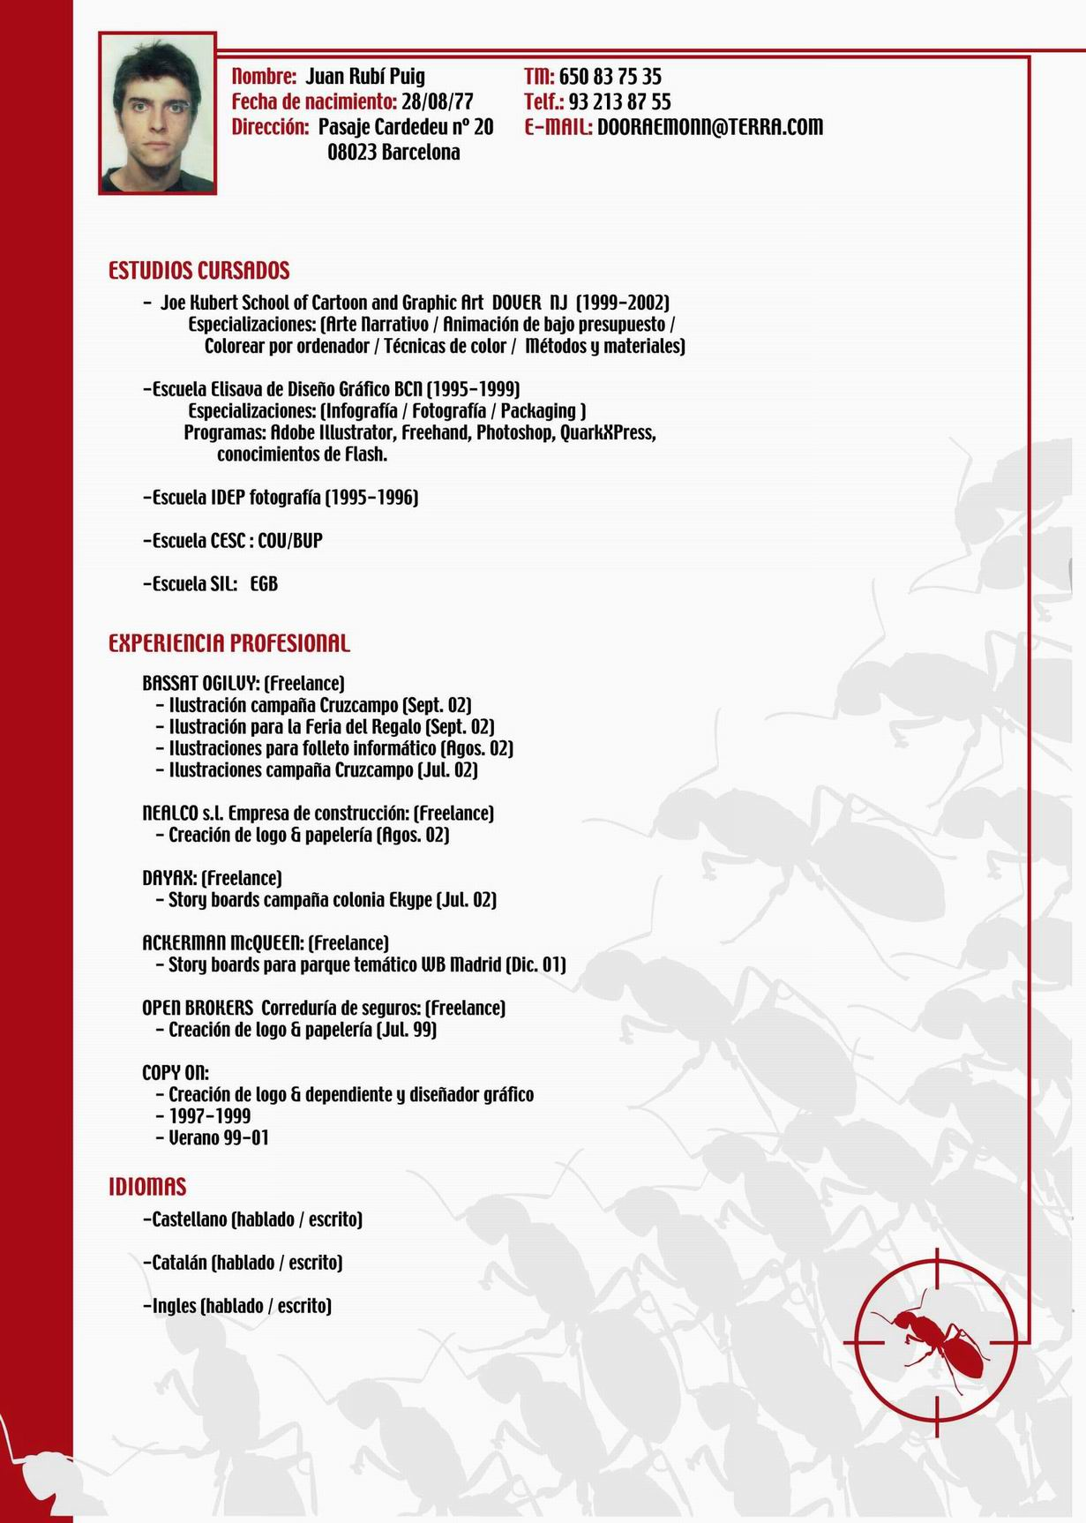
DATOS PERSONALES
Nombre completo
Dirección
Teléfonos
Correo electrónico
RFC

Slide 5
FORMACIÓN ACADÉMICA
Se anota los últimos grados realizados, luego los anteriores hasta llegar a los primeros.
Se sigue un orden cronológico, pero de atrás para adelante.

Slide 6
EXPERIENCIA LABORAL Y/O PROFESIONAL
Experiencia profesional: a la práctica, la carrera o la profesión estudiada.
Experiencia laboral: indicar cualquier tipo de trabajo.
Se sigue un orden cronológico, pero de atrás para adelante.
Último trabajo
Anterior trabajo

Slide 7
OTROS APARTADOS
Publicaciones ( nombres de libros o artículos publicados).
Asistencia a reuniones académicas ( foros, congresos, simposios…).
Cursos impartidos ( nombre del curso, duración, institución y fecha).
Conferencias impartidas
Trabajos de investigación

Slide 8
Asociaciones académicas a la que pertenece ( ejemplo Colegio de abogados).
Reconocimientos recibidos
Importante actualizar tu currículum vitae

